Slide 1
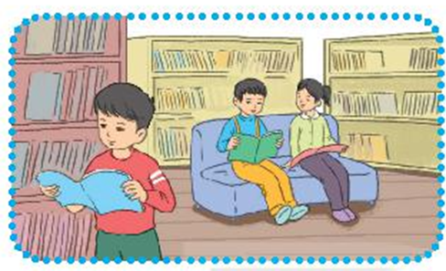
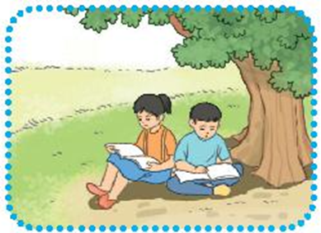
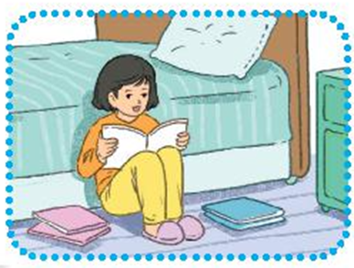
KHỞI ĐỘNG
Giới thiệu với bạn về nơi đọc sách mà em yêu thích.
Cùng làm việc nhóm đôi

Slide 2
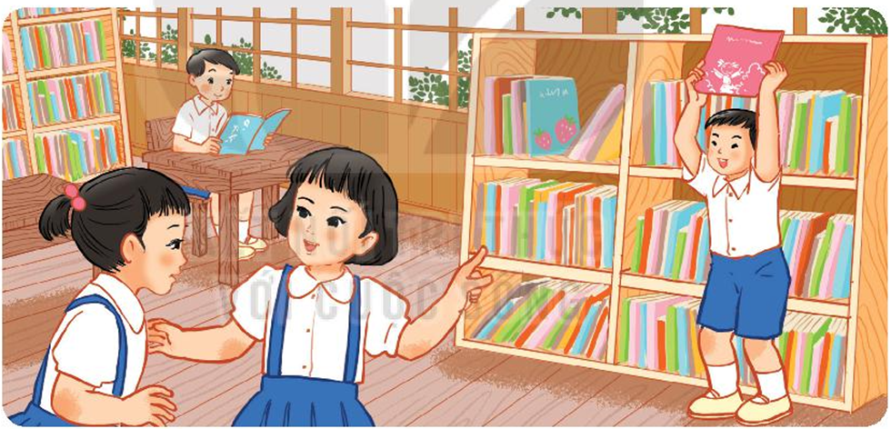

Slide 3
1. Hướng dẫn đọc.
Đọc đúng các tiếng dễ phát âm sai; Cách ngắt giọng ở những câu dài; Đọc diễn cảm lời của thầy hiệu trưởng.
2. Chia đoạn.
+ Đoạn 1: Từ đầu đến ngay tại đó nữa.
+ Đoạn 2: Tiếp theo cho đến thật nhiều sách vào.
+ Đoạn 3: Còn lại.

Slide 4
3. Luyện đọc và tìm hiểu bài.
Quang cảnh thư viện lúc này hệt như một toa tàu điện đông đúc/ với những hành khách đứng ngồi để đọc/ quang cảnh trông thật ngộ.//

Slide 5
Tìm hiểu bài
Câu 1: Đến trường sau kì nghỉ, các bạn học sinh đã phát hiện ra điều gì tuyệt vời?
Các bạn đã phát hiện ra một căn phòng mới đã biến thành thư viện.
Câu 2: Thầy hiệu trưởng đã dặn các bạn học sinh đã làm được những điều gì?
Thầy hiệu trưởng dặn các bạn học sinh thoải mái vào thư viện, mượn sách về đọc và trả lại, mang sách của mình đến thu viện, có thể đọc bất kì quyển nào.

Slide 6
Tìm hiểu bài
Câu 3: Vì sao bạn nhỏ thấy quang cảnh thư viện trông giống như một toa tàu đông đúc?
Vì có người đứng, người ngồi để đọc sách, giống như những hành khách đứng ngồi trên tàu điện.
Câu 4: Các bạn Hs cảm thấy như thế nào khi có thư viện mới?
Các bạn hò reo vui sướng vì phát hiện ra một điều tuyệt vời; các bạn sôi nổi chọn sách, bạn nào đến trường cũng háo hức ghé vào thư viện; ai cũng vui lắm.

Slide 7
Tìm hiểu bài
Câu 5: Nói về thư viện mà em ước mơ?
Gợi ý:
- Thư viện nằm ở đâu?
- Thư viện trông như thế nào?
- Thư viện có những loại sách gì?
- Thư viện có điều gì đặc biệt?

Slide 8
NỘI DUNG
Bài văn cho biết Thư viện với những chiếc giá đầy ắp sách luôn là một nơi đến tuyệt vời đối với các bạn học sinh.

Slide 9
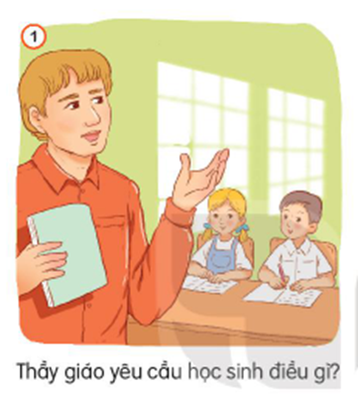
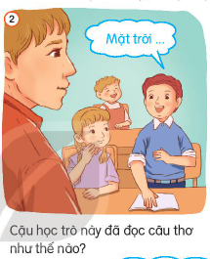
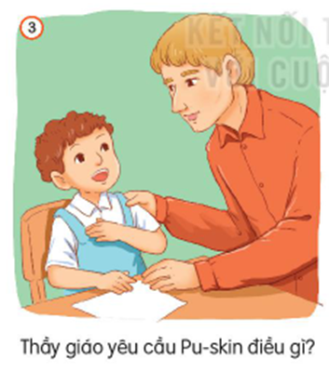
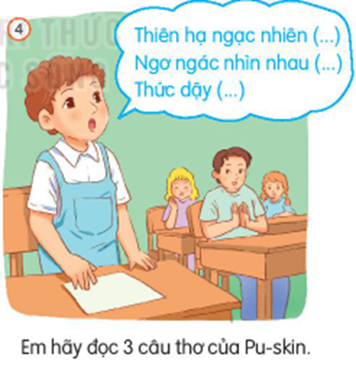
3. Nói và nghe.
MẶT TRỜI MỌC Ở ĐẰNG… TÂY

Slide 10
3. Nói và nghe.
1. Nghe – Kể: MẶT TRỜI MỌC Ở ĐẰNG … TÂY
Thi hào người Nga Pu-skin giỏi ứng tác thơ từ thuở nhỏ. Có lần, trong giờ văn ở trường, thầy giáo bảo một học sinh làm thơ tả cảnh mặt trời mọc. Anh bạn này nghĩ mãi mới ra một câu :
Mặt trời mới mọc ở đằng tây...
Cả lớp cười ồ lên vì câu thơ vô lí quá. Ai chẳng biết đằng tây là phía mặt trời lặn.
Thầy giáo bảo Pu-skin tìm cách chữa cho bạn. Pu-skin liền đứng dậy đọc tiếp :
...Thiên hạ ngạc nhiên chuyện lạ này,
Ngơ ngác nhìn nhau và tự hỏi :
“Thức dậy hay là ngủ nữa đây ?"
Thế là tránh được điều vô lí, mà bốn câu lại hợp thành một bài thơ ngộ nghĩnh. Sau đó ít lâu, bài thơ được đăng trên báo Người đưa tin châu Âu với đầu đề Gửi bạn làm thơ. Bạn bè trong lớp vô cùng hãnh diện về nhà thơ của lớp mình.
Theo CHUYỆN LÀNG VĂN

Slide 11
3. Nói và nghe.
2. Kể lại câu chuyện: MẶT TRỜI MỌC Ở ĐẰNG …TÂY

Slide 12
XIN CHÂN THÀNH CẢM ƠN
QUÝ THẦY CÔ GIÁO VÀ CÁC EM
Notes:
12

